Slide 1

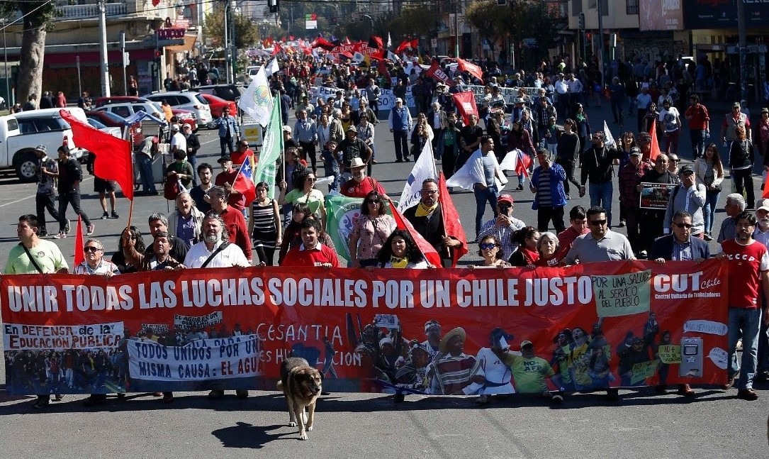
FELIZ DÍA INTERNACIONAL DEL TRABAJO a todos los trabajadores y las trabajadoras de Chile, que con su esfuerzo y dedicación, hacen posible construir de nuestro país.

Slide 2


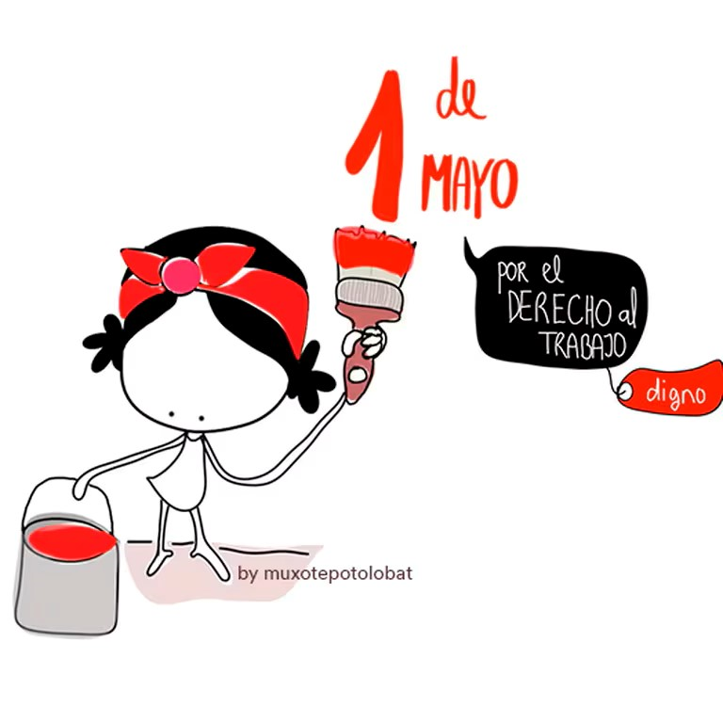

Slide 3


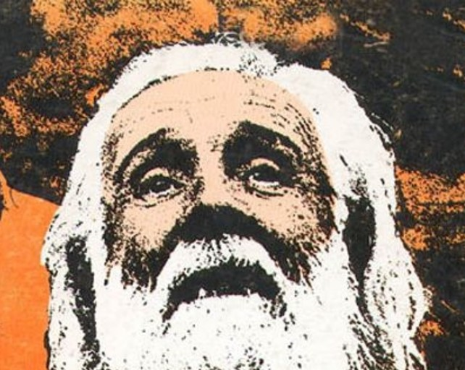


Slide 4




Slide 5


